Slide 1
Инструменты взаимодействия с общественностью в рамках информационно-образовательной среды школы
Ерофеев Константин Владимирович,
Учитель информатики МБОУ «СОШ №118»

Slide 2
Федеральный закон "Об образовании в Российской Федерации" (№ 273-ФЗ от 29 декабря 2012 г.)
Статья 89. Управление системой образования
Управление системой образования осуществляется на принципах законности, демократии, автономии образовательных организаций, информационной открытости системы образования и учета общественного мнения и носит государственно-общественный характер.
Статья 98. Информационные системы в системе образования
…

Slide 3
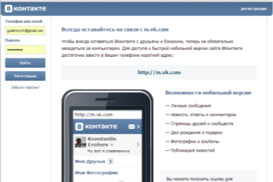
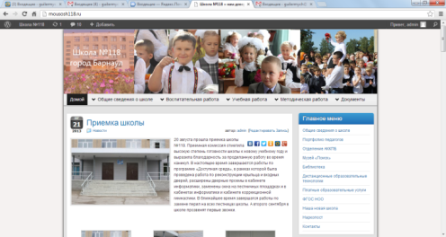
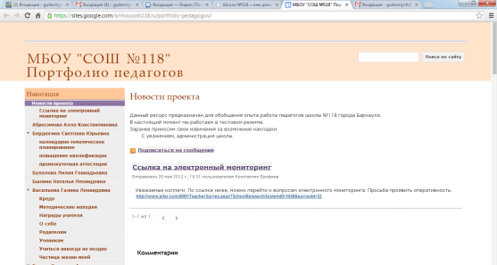
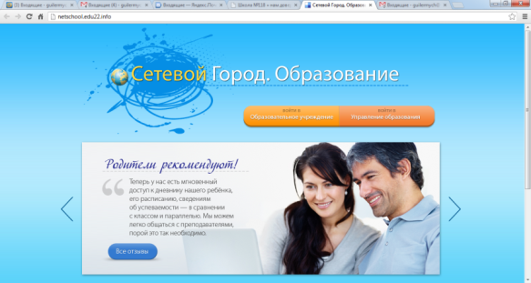
Площадки для взаимодействия:
Сетевой край. Образование;
Сайт школы;
Система электронного портфолио;
Среда дистанционного обучения Moodle;
Социальные сети;
Электронная почта;
Системы обмена мгновенными сообщениями.

Slide 4
Сетевой край Образование http://netschool.edu22.info/

Slide 5
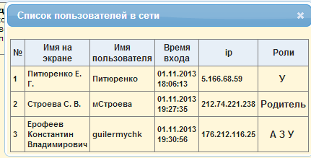

Slide 6
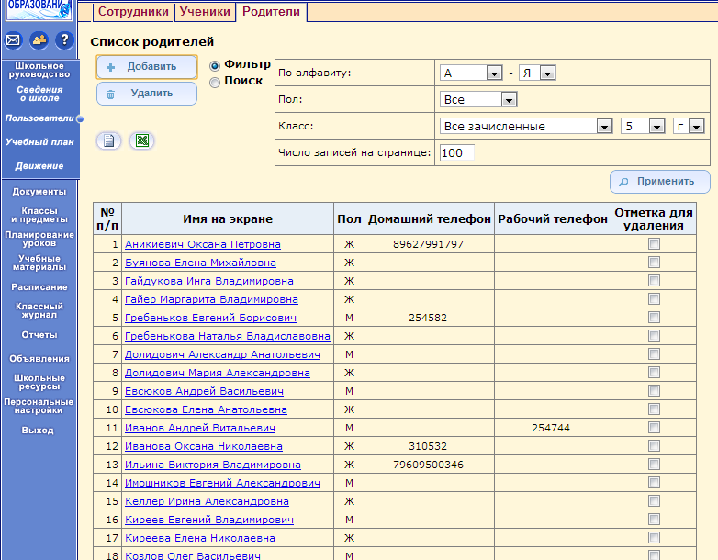

Slide 7
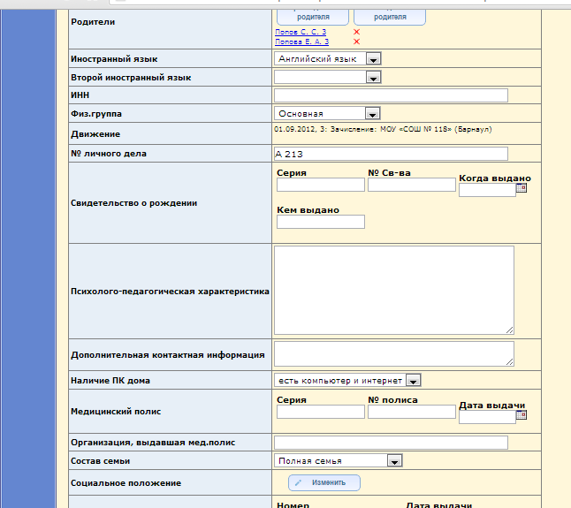

Slide 8
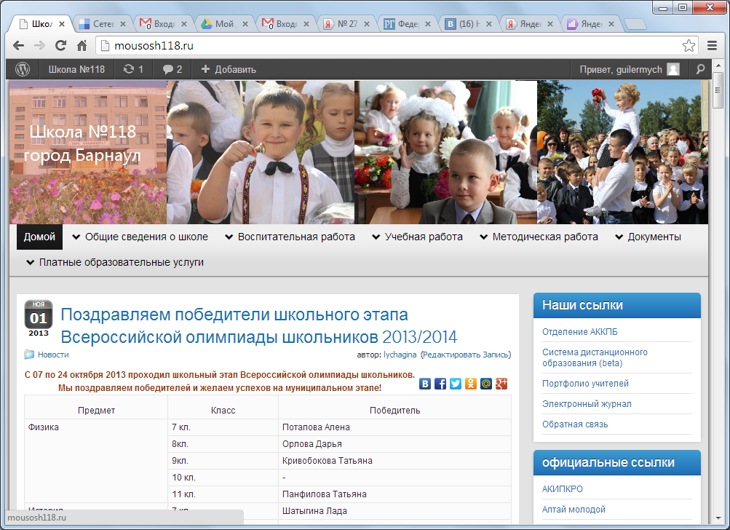
http://mousosh118.ru/

Slide 9
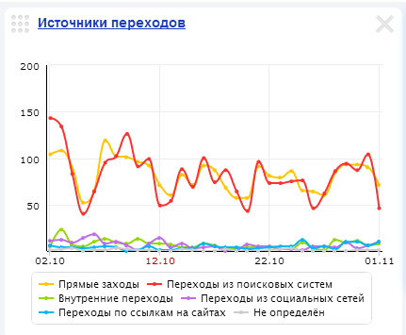
http://mousosh118.ru/

Slide 11
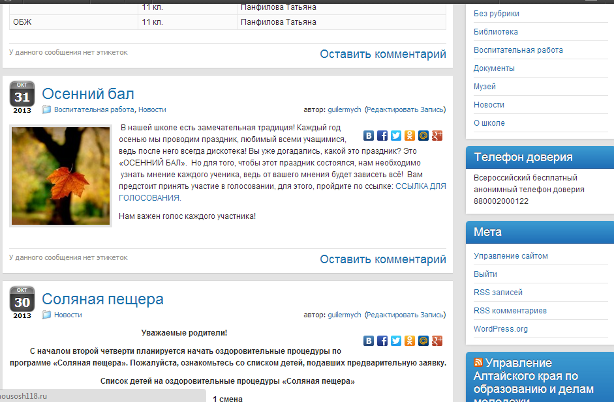

Slide 12
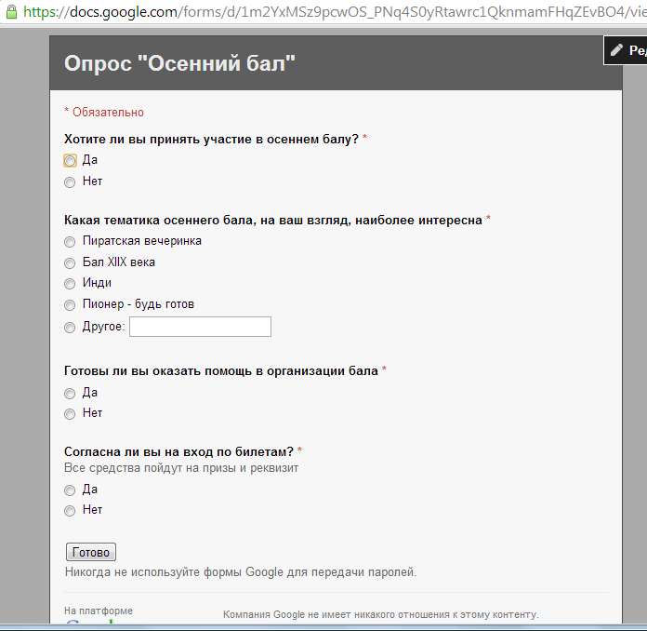

Slide 13
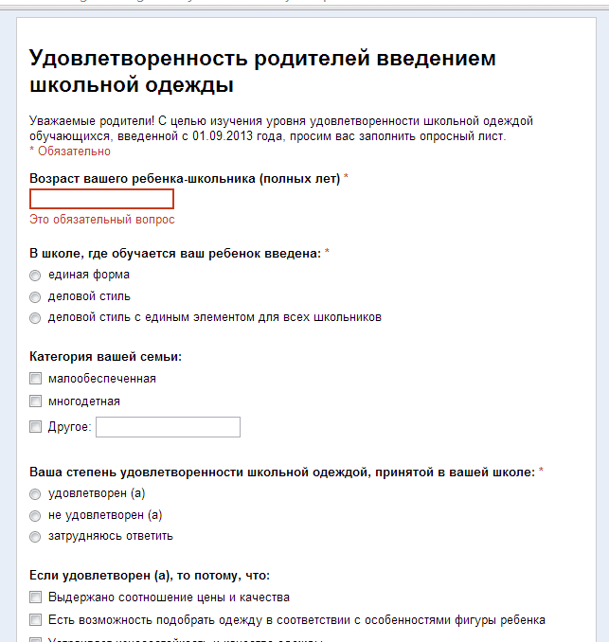
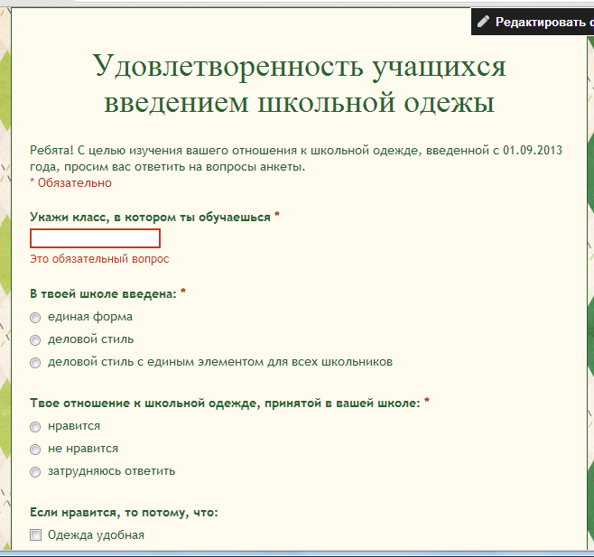
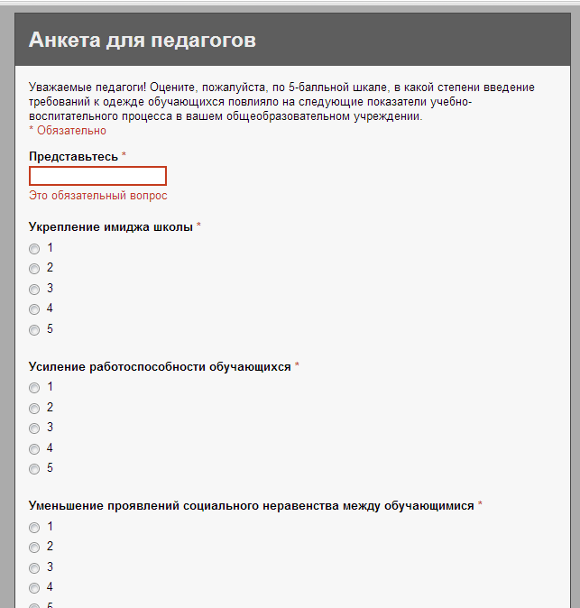

Slide 14
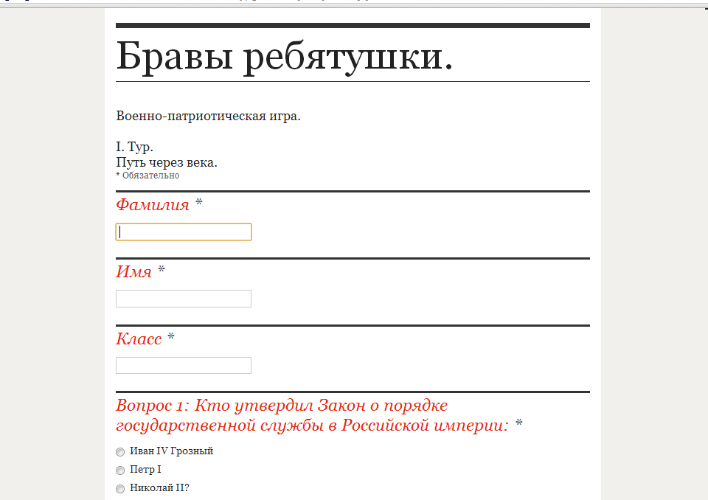

Slide 15
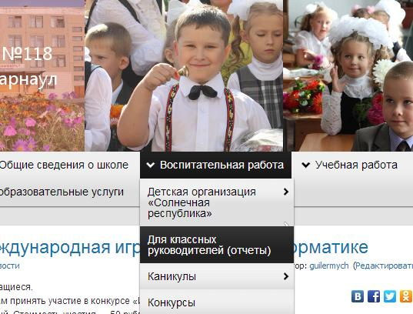
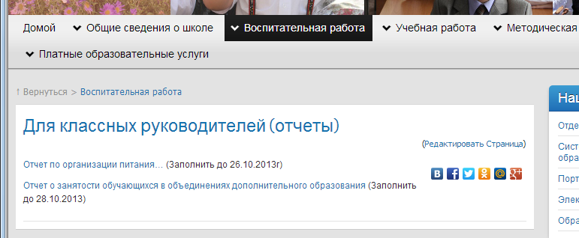

Slide 16
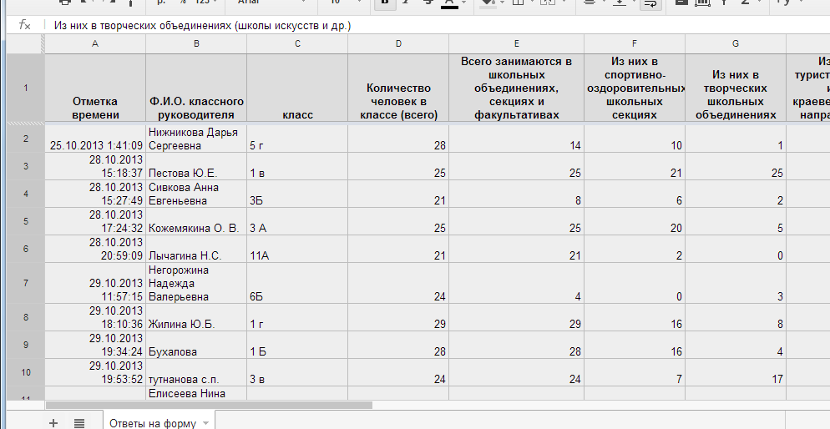

Slide 17
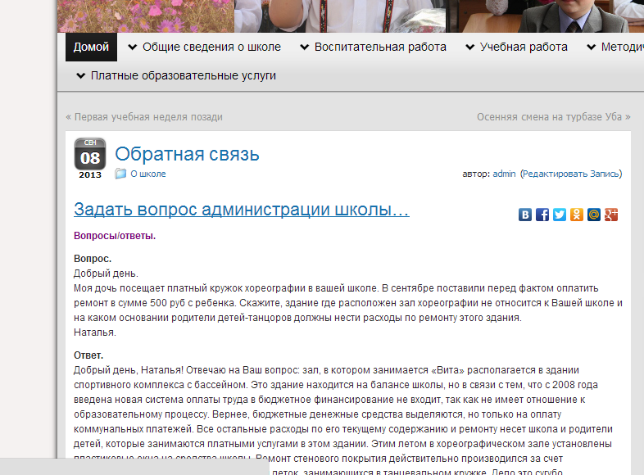
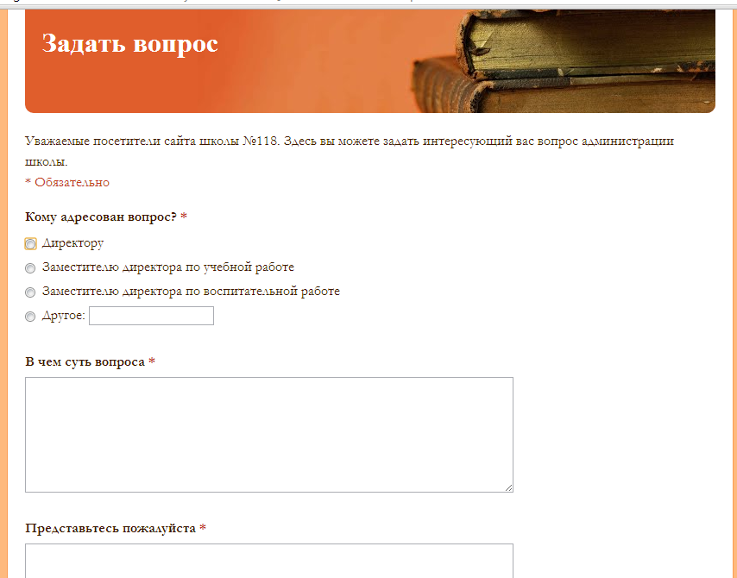

Slide 19
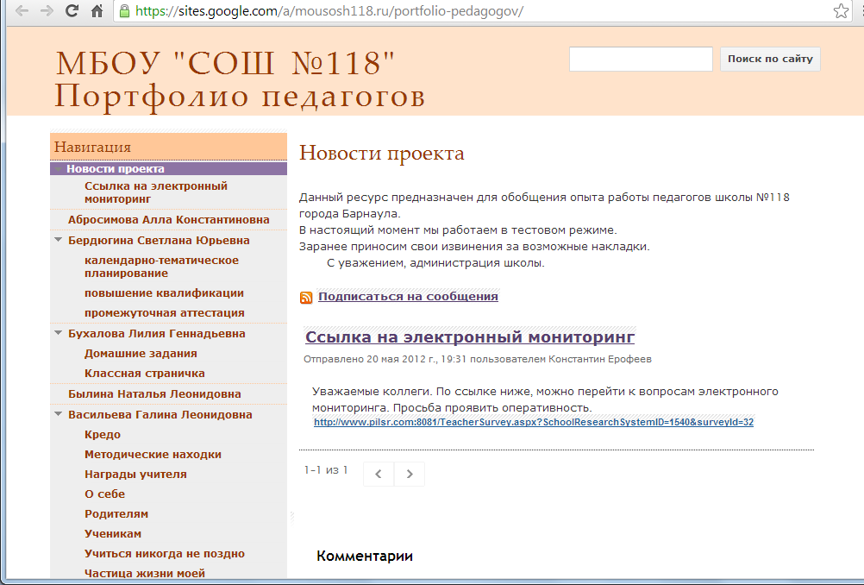
Электронное портфолио

Slide 21
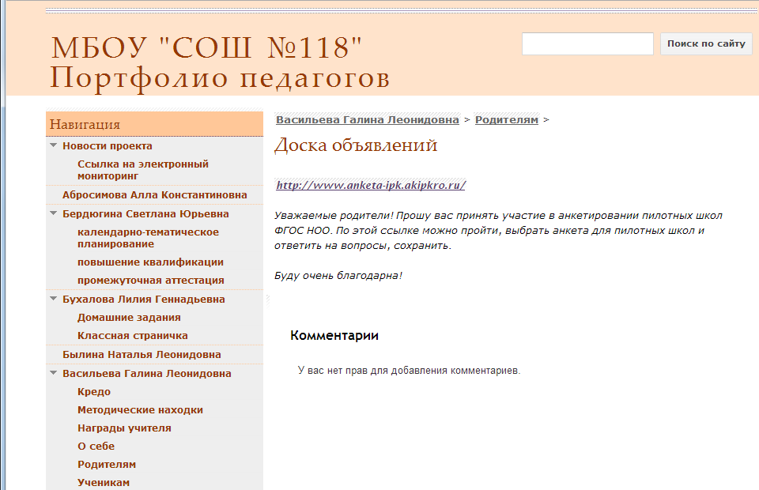

Slide 22
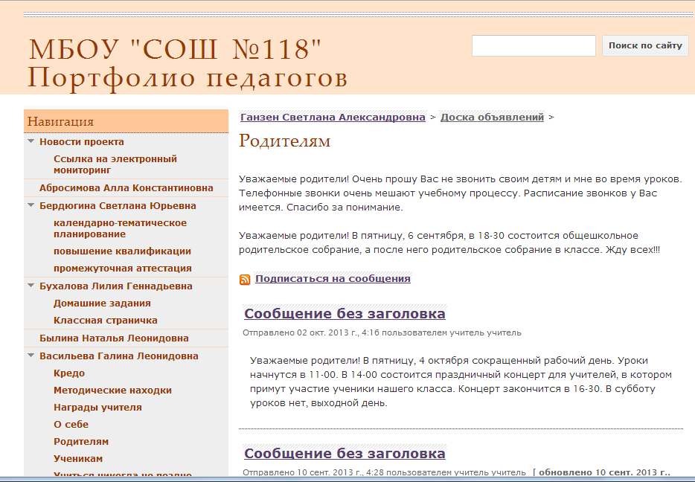

Slide 24
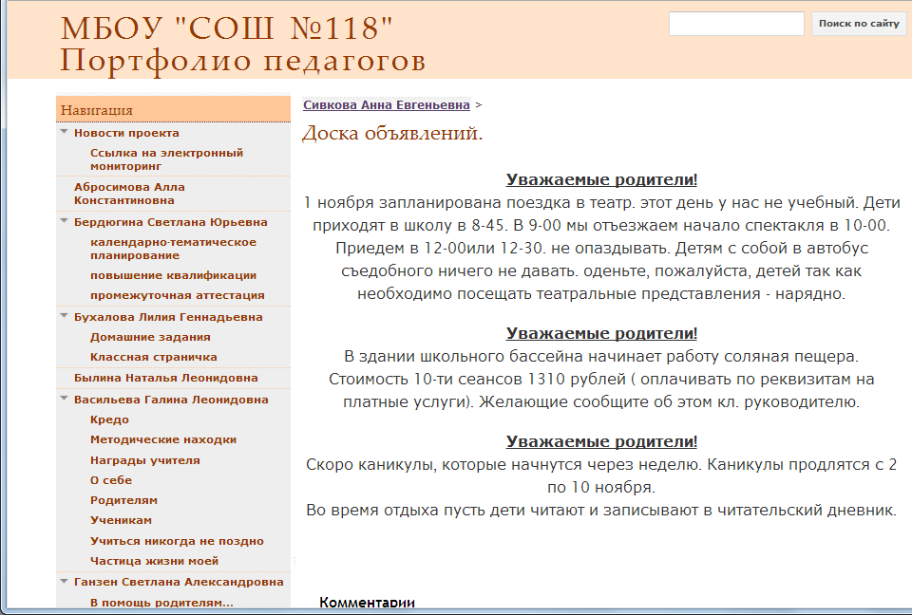

Slide 27
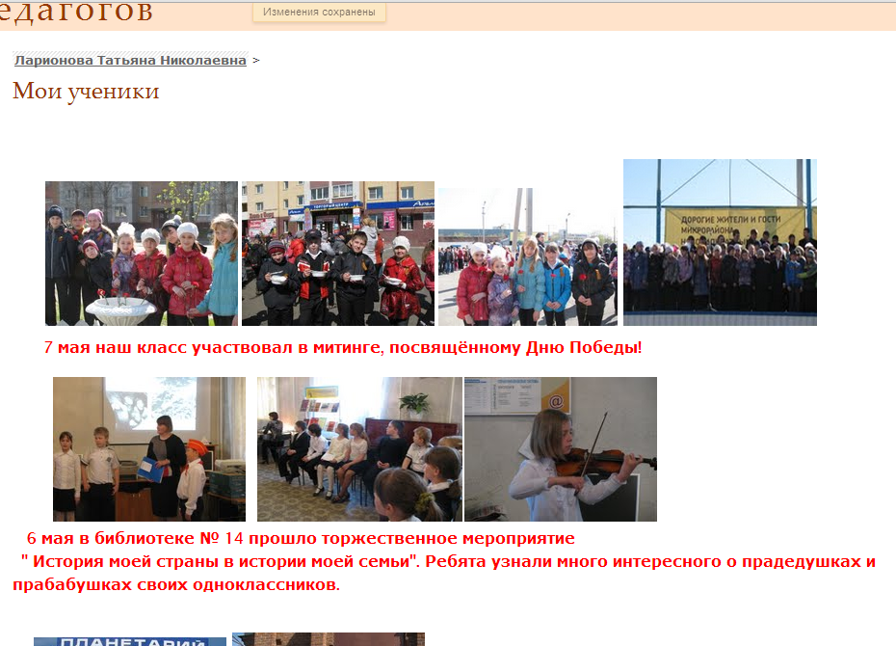

Slide 28
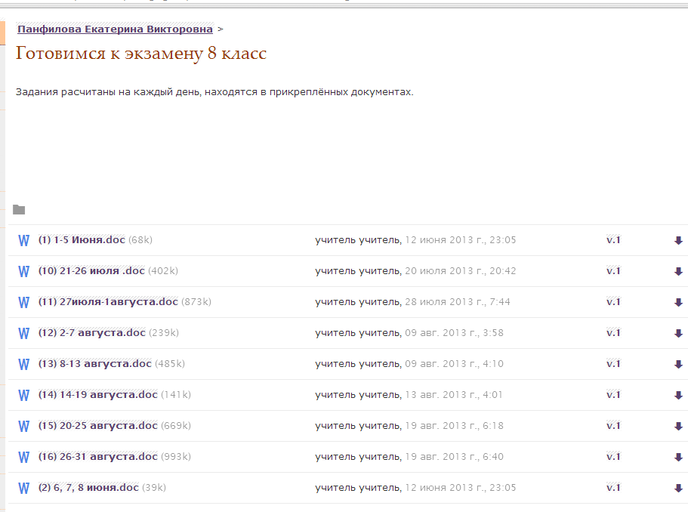

Slide 29
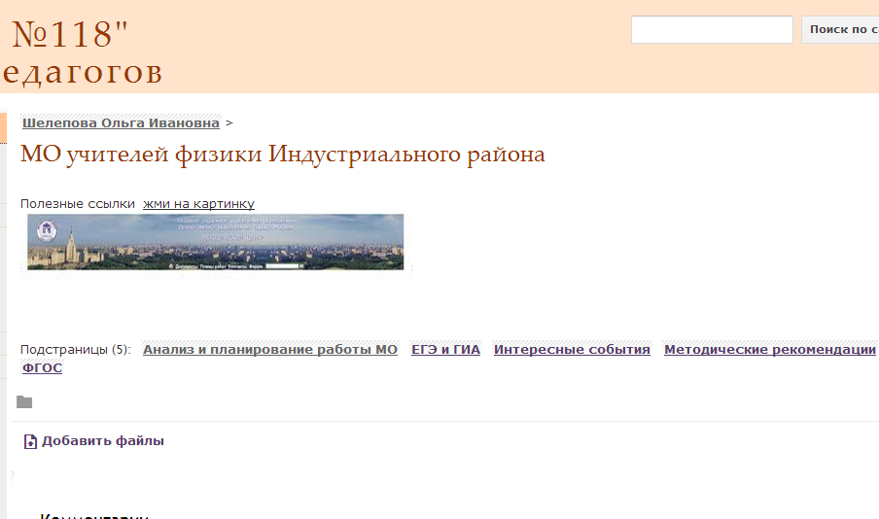

Slide 30
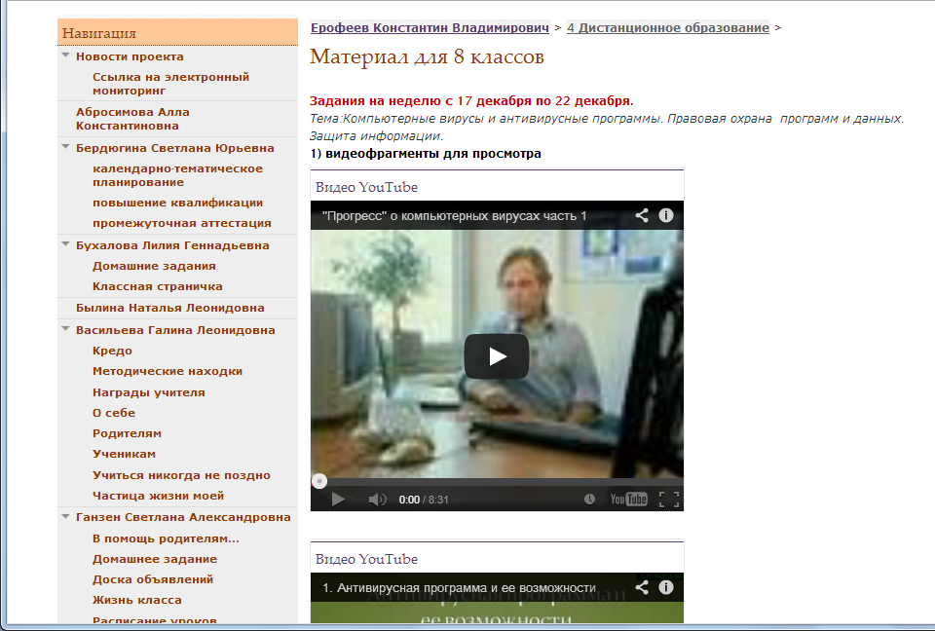

Slide 32
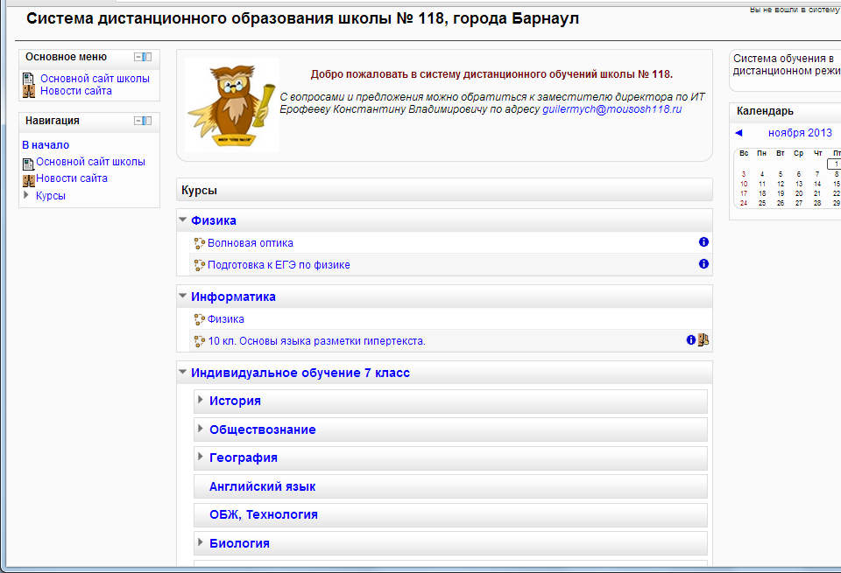

Slide 33
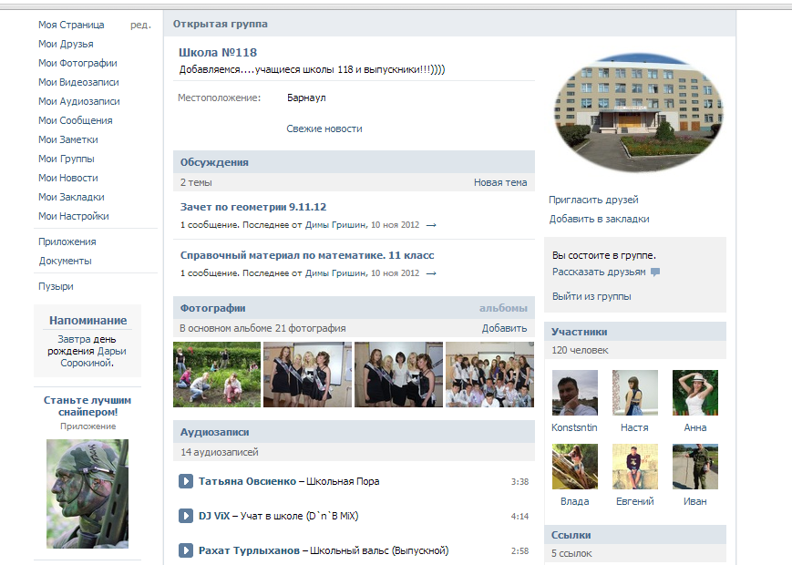
Социальные сети:

Slide 35
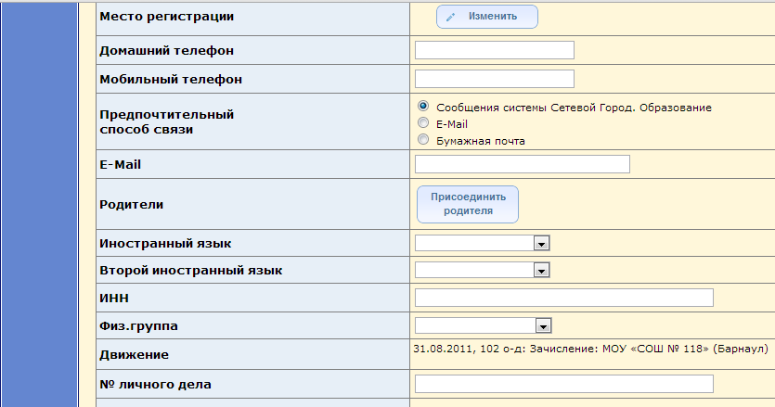
Электронная почта:

Slide 36
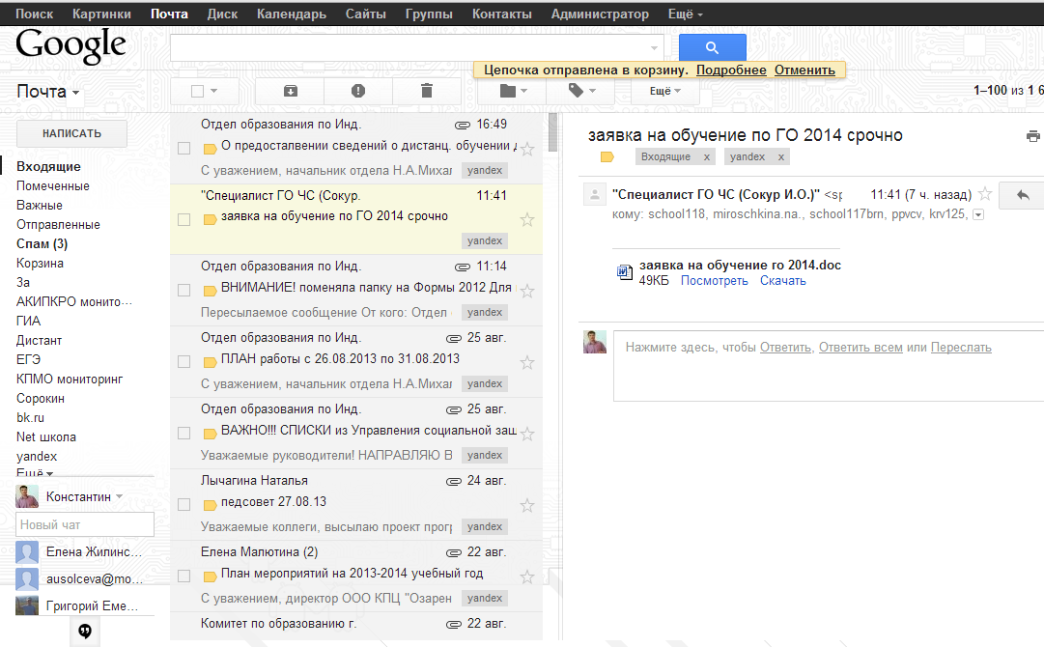
Электронная почта:

Slide 37
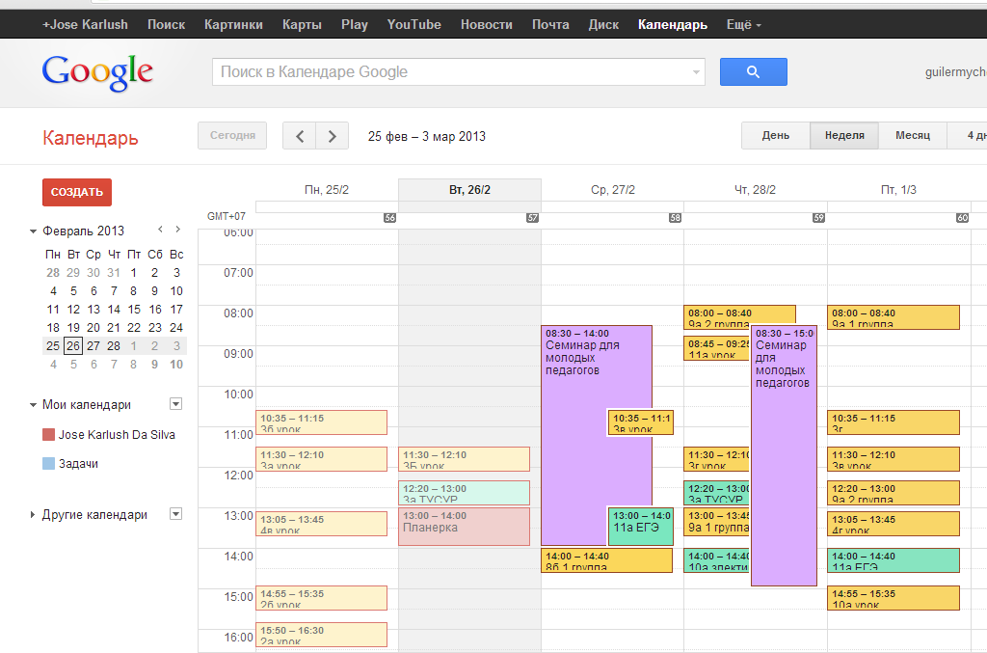
Дополнительные «плюшки»

Slide 38
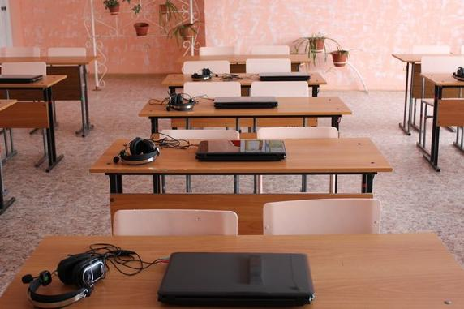
Системы обмена мгновенными сообщениями

Slide 39
Проблемы:
Нарушение регламента работы с Сетевым городом;
Недостаточная оснащенность предметных кабинетов;
Низкая востребованность школьных сетевых ресурсов у учащихся и родителей;

Slide 40
Проблемы сайтов районных МО:
В основном информационные;
Недостаточная интерактивность;
Нет средств коммуникации участников объединения;
Публиковать материалы могут только администраторы.

Slide 41
Потребности сайтов:
Обеспечить общественную экспертизу;
Обеспечение обратной связи;
Публикация материалов всеми участниками МО;
Создать условия для сетевого взаимодействия.

Slide 42
КПОП
Районное МО
Персональный сайт учителя
Персональный сайт учителя
Районное МО
Персональный сайт учителя
Персональный сайт учителя

Slide 43
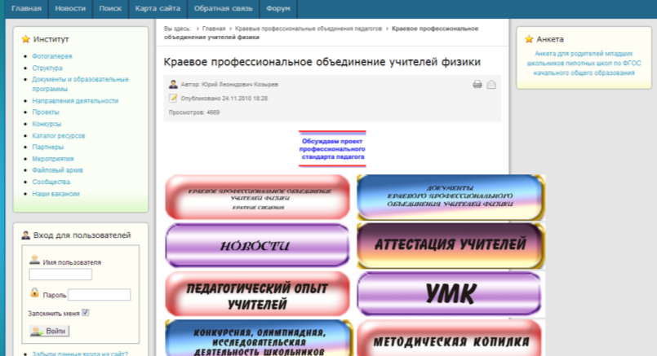
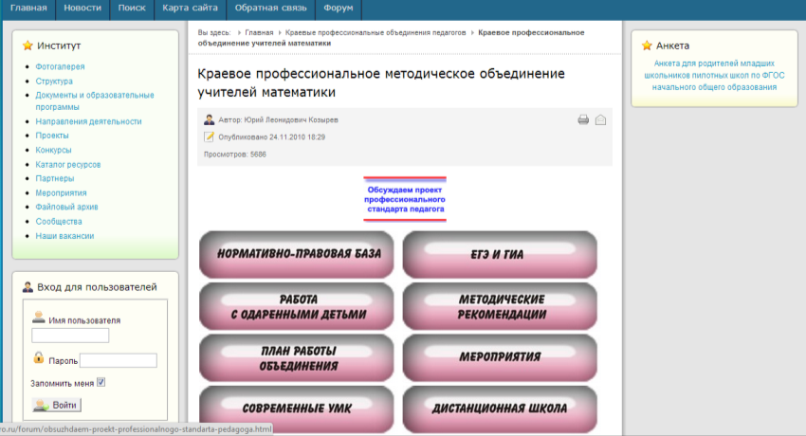
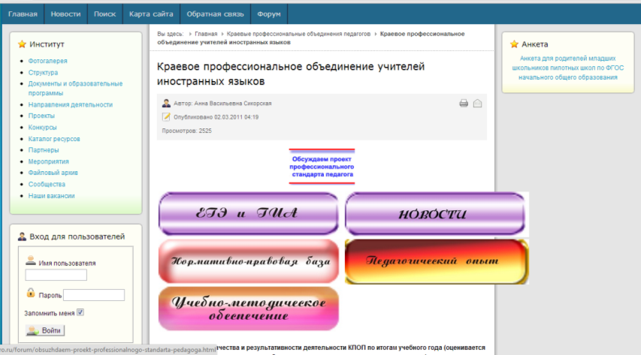
Сайты краевых объединений педагогов

Slide 44
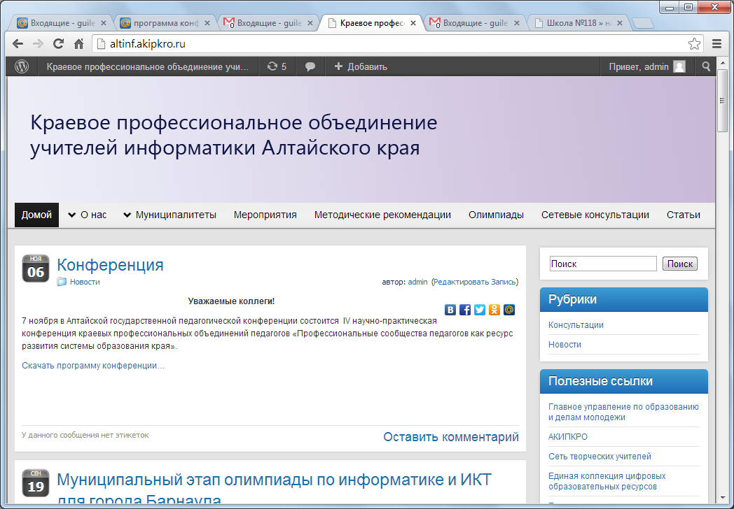
http://altinf.akipkro.ru/

Slide 45
Задачи сайта:
обеспечить муниципальным методическим объединениям возможность создания и поддержки сайтов;
обеспечить возможность обратной связи с педагогами по различным аспектам методической работы;
возможность оперативного размещения информационных и методических материалов руководителями муниципальных МО;
реализация идеи расположения сайтов всех МО на одной площадке.

Slide 46
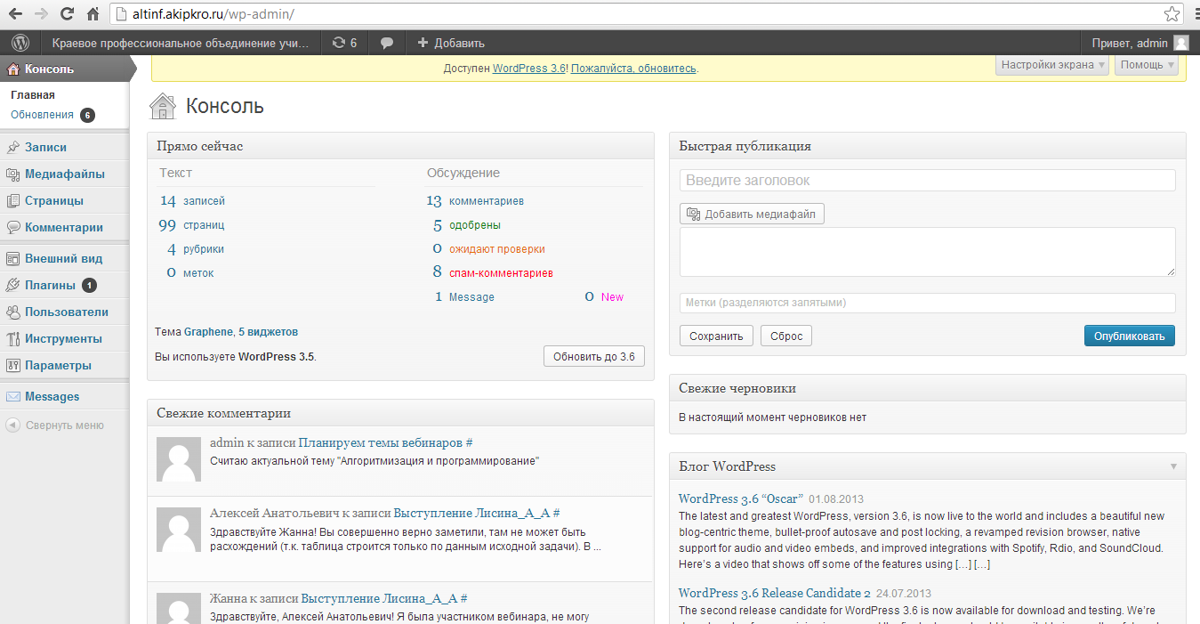
Система управления контентом WordPress

Slide 47
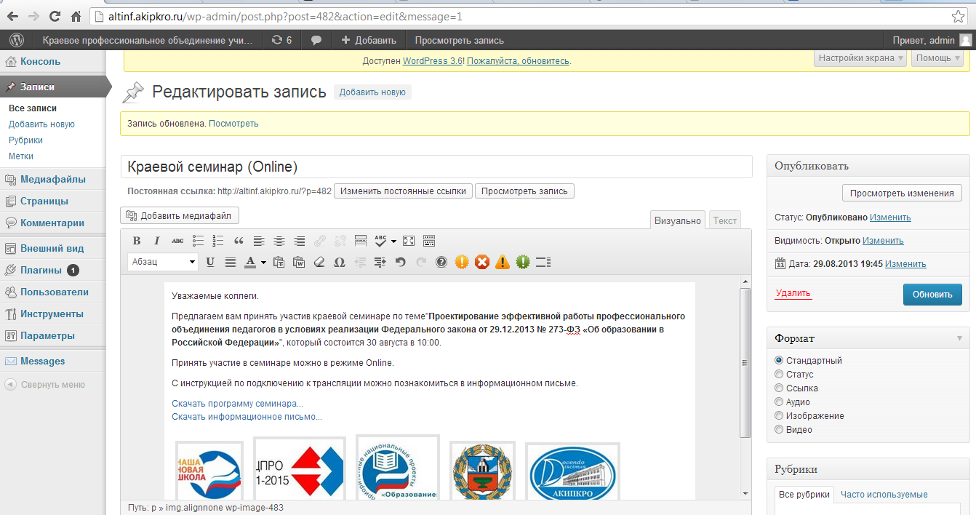

Slide 48
http://altinf.akipkro.ru/

Slide 49
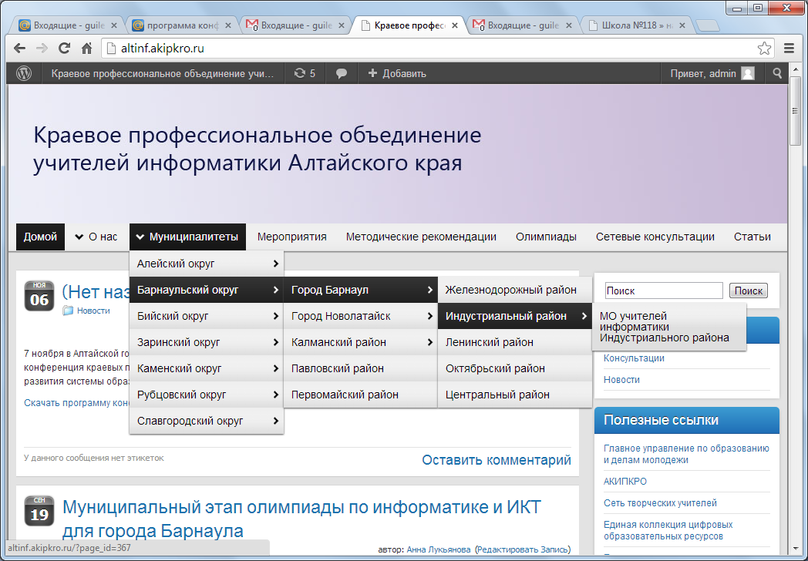

Slide 50
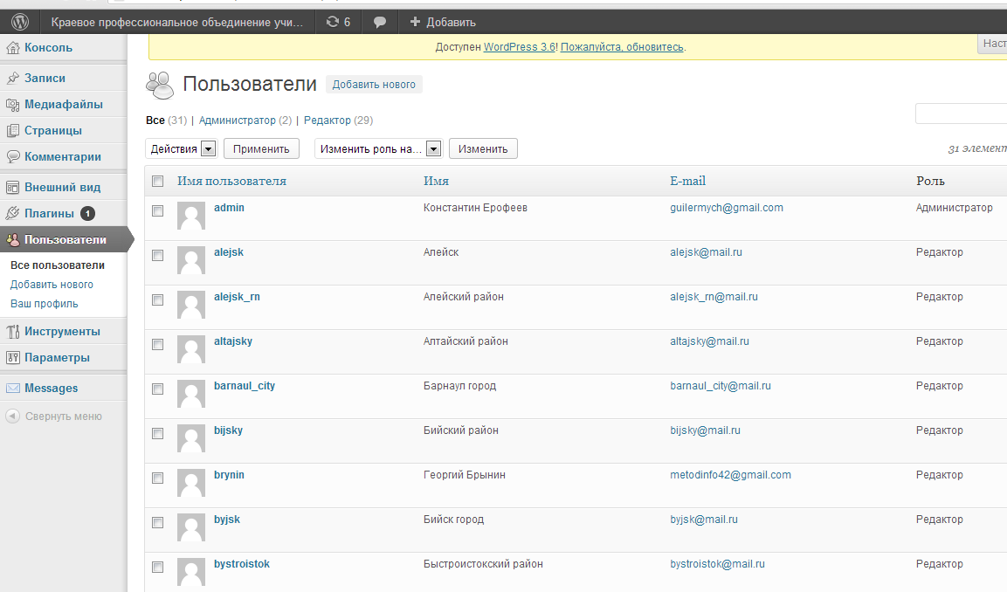
Управление профилями пользователей:

Slide 51
Предложения районным МО:
создать свою страницу на портале или сделать там ссылку на уже существующий сайт;
размещать на портале новости и методические материалы из опыта работы педагогов (не менее 1 раза в месяц);
включить в систему работы МО деятельность на портале, например, изучение и комментирование методических материалов;
обеспечить ведение мастер-класса не менее одного ведущего педагога муниципалитета.

Slide 52
Спасибо за внимание
Ерофеев Константин Владимирович
guilermych@gmail.com
+79130947842

